Slide 1
SandBox? Docker?
2011122025 김경민
2013122169 유병훈
2013122127 손재희
2013122229 임남욱

Slide 2
SandBox란?
SandBox를 왜 쓰죠?
Docker란?
Docker VS VM tool
SandBox랑은 무슨상관이죠?
채점 서버와 Docker
CONTENTS

Slide 3
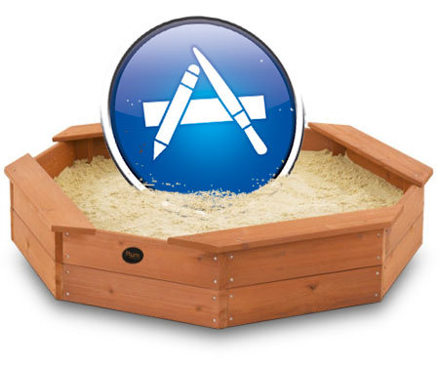
01
SandBox란 ?
포핸드란?
02
03
SandBox란 미국의 가정집 뒤뜰에서 장난치는 어린이들의 물리적인 부상을 막기 위한 모래통(Sandbox)에서 그 의미를 가져왔다.
대표적으로 자바의 SandBox는 외부에서 받은 프로그램을 JVM이라는 보호된 영역 안에서 작동 시켜 프로그램의 폭주 또는 악성 바이러스의 침투를 막아준다..
04
05
06
Notes:
샌드박스란 어린이들의 부상을 막기위한 모래통에서 의미를 갖고왔는데요, 대표적으로 자바의 샌드박스로 jvm을 예를 들 수 있습니다.

Slide 4
01
SandBox를 왜 쓰죠?
포핸드란?
02
03
외부로부터 받은 파일을 바로 실행하지 않고 SandBox라는 보호된 영역 안에서 실행 시킴으로써 Host시스템에 악영향을 미치는 것을 방지하는 기술
04
05
06
Notes:
샌드박스는 샌드박스를 사용하지않을땐 시스템 어느곳이든 접근가능하여 문제가 발생할수있지만 샌드박스를 사용했을 땐 이 보호된 영역안에서 밖으로 접근하지 못해 시스템을 조작하는 것을 방지합니다.

Slide 5
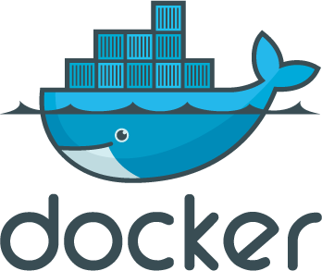
01
Docker란?
포핸드란?
02
03
04
OS 가상화 기술인 컨테이너를 관리, 생성, 실행, 배포하기 위한 오픈소스 엔진
05
06
Notes:
도커란 컨테이너를 사용한 가상화 도구인데요, 컨테이너란 실행환경을 다 담아놓은 것을 말합니다.

Slide 6
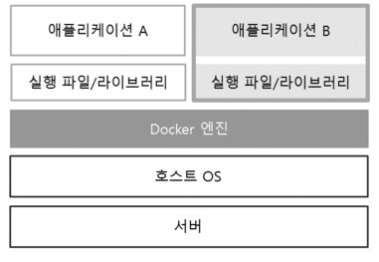
01
이미지와 컨테이너
포핸드란?
02
03
04
이미지 : 커널을 제외한 os환경을 저장한 파일
컨테이너 : 이미지를 실행한 결과
05
06
Notes:
이미지와 컨테이너에 대해서 말하자면, 이미지는 커널을 제외한 os환경을 저장한 파일이고 컨테이너는 이미지를 실행한 결과입니다. 이미지는 수정불가능하고, 컨테이는 수정가능하여 컨테이너 안에서 프로그램을 실행하였을 때 이미지에는 영향을 주지않습니다.

Slide 7
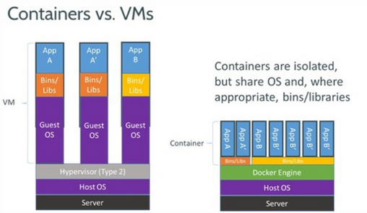
01
Docker VS VM tools
포핸드란?
02
03
VMtools
> VMWare, Virtual Box, ...
도커는 컨테이너의 구현체
Guest OS를 거치지 않음
native에 근접한 속도
04
05
06
Notes:
또다른 가상화도구와 도커를 비교해보면 vmware나 virtual box같은 가상화도구는 게스트os를 가지고 작동하나 도커는 컨테이너의 구현체로 hostOS를 공유하여 게스트 os를 거치지 않아 native에 근접한 속도를 갖습니다.

Slide 8
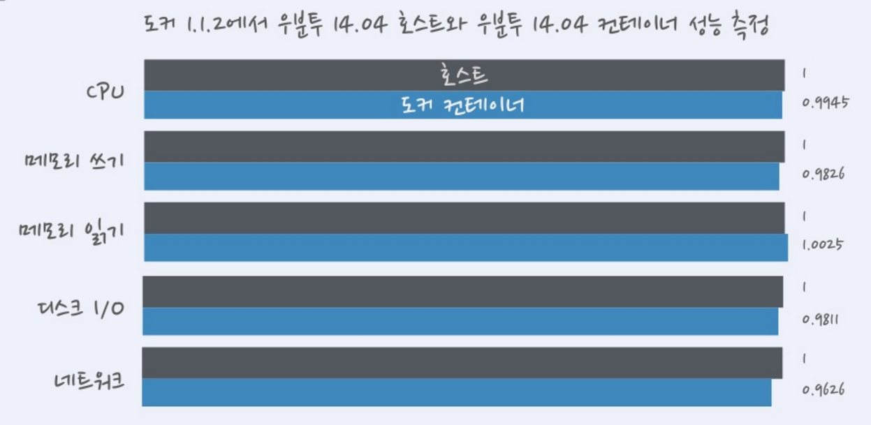
01
Docker VS VM tools
포핸드란?
도커는 하드웨어 가상화 계층이 없다.
호스트와 도커 컨테이너 사이의 성능 차이가 크지 않다.
메모리 접근, 파일 시스템, 네트워크 전송 속도가 VM에 비해 월등히 빠름
02
03
04
05
06
출처: http://www.slideshare.net/pyrasis/docker-fordummies-44424016
Notes:
또한 도커는 하드웨어 가상화 계층이 없어 호스트와 도커의 cpu, 메모리 읽고쓰기, 디스크i/o, 네트워크의 성능을 비교했을 때 차이가 크지않습니다. 그리하여 메모리접근, 파일시스템, 네트워크 전송속도가 vm에 비해 월등히 빠릅니다.

Slide 9
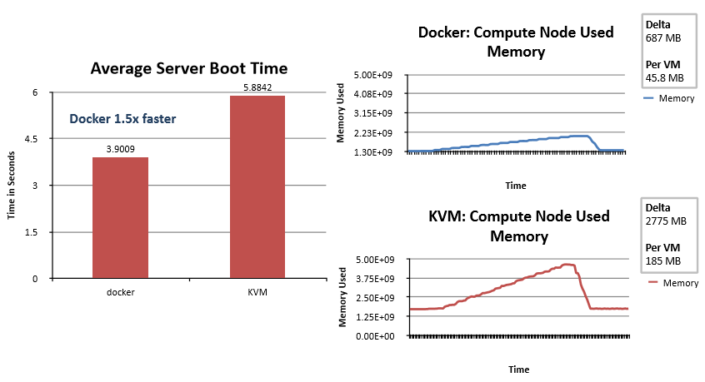
01
Docker VS VM tools
포핸드란?
02
03
04
05
06
Notes:
부팅속도와 메모리사용량을 비교해봤을 때도 도커가 더 성능이 좋음을 확인 할 수 있습니다.

Slide 10
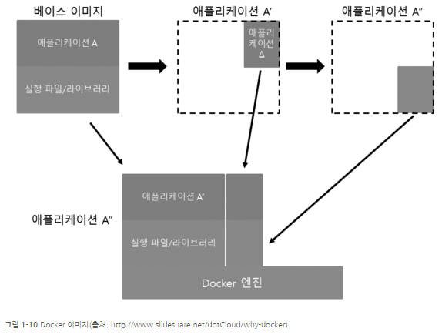
01
Docker의 특징
02
레이어링 되는 파일시스템
이미지 공유
배포 이미지 크기를 줄이는 데에 유용
편리한 관리
설치 및 확장이 쉽고, 휴대성이 좋음
가볍다
03
04
05
06
출처: http://www.slideshare.net/dotCloud/why-docker
Notes:
그림에서 어플리케이션이 변화했을 때 저장하는 이미지는 기존 이미지의 데이터도 저장하는 것이 아니라 변화된 데이터만을 이미지에 저장합니다.
도커는 기반 os가 담긴 레이어부터 시작하여 한층 한층 파일 시스템이 쌓이는 구조이기 때문에 공통되는 레이어는 여러 이미지가 공유할 수 있습니다.
또한 파일 시스템이 쌓일 때 기존 레이어의 데이터를 다 저장하는 것이 아니라 새로 생긴 데이터만을 저장하기 때문에 배포 이미지의 크기를 줄이는 데에도 유용합니다.
그리고 서비스 운영환경을 이미지로 생성했기 때문에 이미지 자체만 관리하면 되어 관리가 편리합니다.
도커는 어디서든 쉽게 설치하여 동작가능하고 컨테이너의 실행과 종료속도가 빨라 휴대성이 좋고 운영체제와 서비스 운영환경을 분리했기 때문에 가볍습니다.

Slide 11
01
SandBox랑은 무슨상관이죠?
02
03
VM과 컨테이너 모두 격리된 가상 공간을 제공한다는 특성
가상공간의 문제가 호스트로 전파되지 않음
04
05
06
Notes:
앞서 말한 sandbox와 무슨 상관이 있는지 궁금하실텐데요, 가상머신과 도커 모두 격리된 공간을 제공하나 가상공간의 문제가 호스트로 전파되지 않는다는 점이 샌드박스의 역할을 합니다.

Slide 12
01
채점 서버와 Docker
02
03
어떤 명령이 포함 돼 있을지 모를 소스코드를 안전하게 컴파일 및 실행 가능
사실 그 부분은 채점 프로그램에 VM을 사용해도 상관이 없음.
하지만 일괄 처리(batch)를 하기위해 Docker의 이미지 불변성(immutable)과 쉽고 빠르게 만들 수 있는 컨테이너를 이용.
Docker의 Volume Mount등을 이용하면 채점 할 코드와 결과를 쉽게 통신 가능.
04
05
06
Notes:
저희 팀에서 채점 서버에 샌드박스로 도커를 사용하는 이유는 어떤 명령이 포함돼있을지모를 소스코드를 실행가능기 때문인데 이 부분은은 가상머신을 사용해도 상관이없으나, 채점할 프로그램을 일괄처리를 하여 프로그램의 수행시간을 알수있는 점과 이미지는 수정불가능하기 때문에 채점 환경이 손상되지 않고 컨테이너를 사용하여 프로그램을 쉽고 빠르게 채점할수 있어 도커를 사용합니다.
또한 도커에서 호스트파일과 게스트파일을 연결하는 volume mount 등을 쉽게 통신 가능하다는 이점이 있습니다.

Slide 13
Thank you

